Slide 1
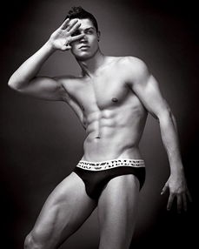
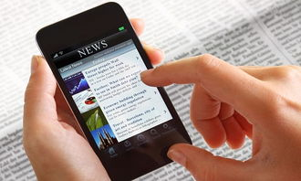
马原小组讨论之
手机和人的控制关系
and

Slide 2
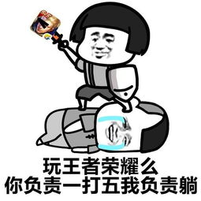
我们总是会感叹科技的进步，时代的变迁，一部小小的手机从开始只能打电话经过十几年的发展成为了当今最流行的联系方式，而现在的大学生作为科技的带头人更是在手机上花费了大量的时间，那么下面我们就共同来探讨一下手机对人们生活的影响。
最深刻的影响总是改变人于无形的。比如哪怕有一天你不用智能手机了，恐怕也不会再去翻以前的旧报纸。已经习惯手指在屏幕上滑动时的触感的你还记得按键输入的感觉吗？就算偶尔会喊怀念诺基亚、黑莓和索爱，真到了选择的时候，身体还是很诚实的。毕竟……打不了《王者荣耀》你受得了？

Slide 3
虽然大家偶尔也会批判手机每天让我们虚度了很多时间，熬了很多无意义的夜，但还是有很多人要感谢它的，毕竟它催生了无数创业公司。如果没有智能手机，App就失去了载体，打车软件、外卖软件、导航软件都将黯然失色，更不要提微信公众号、小程序了。还有，国产手机厂商的逆袭也是从iPhone诞生后开始的。
当然啦，iPhone给这个世界带来的最大贡献或许是订立了技术公司发布会的行业标准—简单、极致、未来感，PPT为王。但别以为会做PPT就万事大吉了，搞营销的都知道，现在HTML5才是手机的最佳伴侣。哦，这又是一个智能手机带来的“最熟悉的新事物”。
偶尔还有点怀念被智能手机支配之前的生活呢！
用了智能手机后，你有多久没......

Slide 4
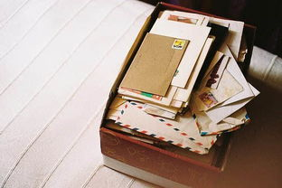
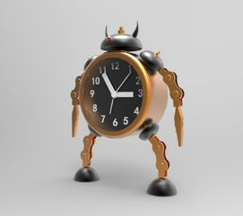
①记笔记
电子邮件发明以后人们就很少写书信了，而智能手机出现以后，纸和笔似乎更没有用武之地了。除了系统自带的日程管理、备忘录和便签，还有许多App教你怎样记笔记更加高效。智能手机出现后，文具不再是必需品，笔墨纸砚都到了拼颜值的时代
②定机械闹钟
曾经家家户户必备的挂钟退出历史舞台，床头柜上的小闹钟也逐渐被智能手机取代了。睡前转动发条的动作变成了触摸屏幕。直到闹钟多到整个屏幕都装不下之后才发现，一个闹钟是远远不够的。哎，这要是换成实体闹钟，得是多大一笔生意。

Slide 5
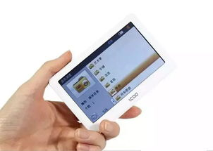
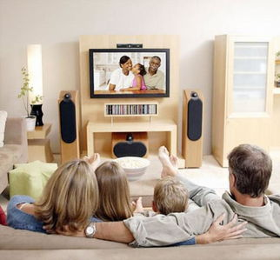
③听随身听
00后恐怕已经不知道那个长得方方扁扁、肚子里装满黑色带状物、一转还能拉丝的东西叫磁带了。曾经风靡校园的MP3也渐渐变成了老物件。人们不再问你用的是随身听、MP3还是MP4，而是问你天天动听、QQ音乐和网易云音乐的歌单叫什么。
④坐在客厅看电视
尼尔·波兹曼在《娱乐至死》中将电视定义为大众精神娱乐的载体。现在，智能手机早就取代了电视。除了看春晚时必须团坐在一起的仪式感，人们似乎再也找不到理由坐在客厅看电视了。即使电视厂商想用智能电视把人们拉回客厅，但这个挂在墙上连着Wi-Fi的大家伙，真的不是一台超大版智能手机吗？

Slide 6
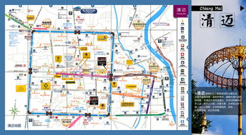
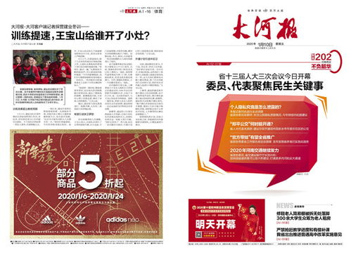
⑤买旅游地图
当年出门旅游，如果提前蹭公司打印机打出一沓网上查的攻略算自选动作的话，到达目的地后第一时间在当地火车站／机场买一幅旅游地图绝对算规定动作。虽然这幅地图在接下来的行程里也许并不能发挥作用，因为路太难找。现在可以把这个任务交给手机啦。轻轻一戳，就能帮你规划好旅游线路，看不懂也没事儿，跟着箭头和语音提示转弯直行就行，还顺带告诉你哪条路在堵车，哪条路有美食。真·贴心的出门伴侣。
⑥看报纸
对我们这个行业来说，这是个有些悲伤的话题。随着时间碎片化，知识也越来越零散。各种新闻App在手机上用耸人听闻的标题或者貌似懂你的推荐争夺你的时间。睡前刷一刷微博和微信公众号成了必备的仪式，唯一不变的是“买书如山倒，读书如抽丝”的老毛病。

Slide 7
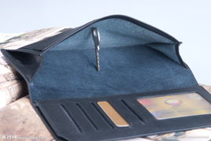
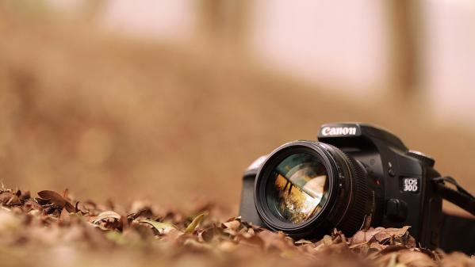
⑦出门带钱包
100元现金可以用多久？如果你没有忘记带手机并且手机有电，答案可能是永远。习惯了扫一扫付款的便利，从钱包里拿出现金付款再等待找零的过程简直是对时间的不尊重。
不过被手机惯坏的我们偶尔也会受到冷落，比如走进地铁站发现忘带公交卡的瞬间，现金又恢复了可爱样貌。所以包里常备现金还是有必要的哦。
⑧用相机拍照
非智能手机也有拍照功能，但清晰度实在让人下不去手。在那个诺基亚和索爱鼎立的时代，数码相机曾经也是居家旅行必备良品啊。直到智能手机出现，用手机拍出相机效果不是梦。更何况还有各种修图软件、视频录制应用，要小清新还是电影感随你挑。我们哪还有勇气去面对毫无修饰的素片，那简直是回不去的从前。

Slide 8
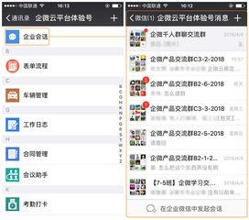

发现了吗？那些被智能手机支配的新恐惧我们使用手机，却被它支配着。
①微信工作群
对于这个问题，我们在《是时候批判一下微信工作群了》中已经详细论述过。就不一一列举它的罪状了，反正也没有什么解决办法。总之，有智能手机前，我们都是5×8小时工作制，再不济最多也就是“966”，但现在，每个人都是7×24小时不停歇。在吃饭睡觉的时刻感受到手机震动，大多数情况下不是有人找你，而是有工作找你。
②剁手？不存在的
如果说淘宝网解放了人们的购买力，那么手机淘宝便是买买买的罪魁祸首。在面对电脑的时候至少还有各种跳转和输密码的间隙多少给你一些冷静一下的时间，但手机不会给你思考的时间。于是乎，睡觉之前刷一刷就下单了，走在路上一不小心就买了东西，地铁甚至卫生间都变成了移动的商场。

Slide 9

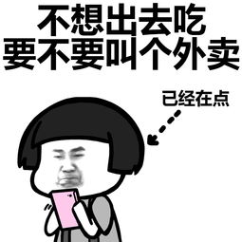
③打卡式健身
智能手机让宅的人变得更宅，方法之一就是包揽你的健身计划。不用去健身房，手机就是你的私人教练，小区周边就是你的训练场，房间里放一块瑜伽垫，这里就是你的私人瑜伽教室。你只需要每天打卡，然后期待变瘦。
但现实的情况可能是这样的，当你对着手机准备研究一套燃脂动作时，突然被眼角余光里瞥见的公众号或者微博里写的某某撕×大战吸引，各种八卦一圈心满意足终于准备开始动动身体时，却已经到了差不多该洗洗睡的时间。
④点外卖
智能手机让宅的人变得更宅，另一个方法就是外卖。原本再不愿意出门的人也得出去觅食，现在他们只需要一部手机。想吃早餐，点个外卖吧；想吃正餐，点个外卖吧；想吃宵夜，点个外卖吧。不用出门也不用动手，点个外卖吧。

Slide 10
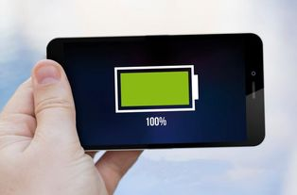
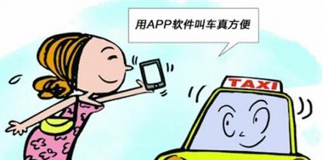
⑥不用手机打不到车
不管你愿不愿意，在路边招手拦车的时代已经一去不复返了。你看到的每一辆出租车，可能都拥有乘客—尽管司机亮着空车牌，后座也没有人。乘客在哪里？乘客就在司机面前的手机里。亲身经历告诉你，不要随便上一辆空的出租车，否则你可能会被司机告知“我等的不是你们”然后只能灰溜溜下车。
⑤电量就是安全感
只有手机电量满格的时候，心里才是踏实的。
手机没电means手机电量≤99%。

Slide 11
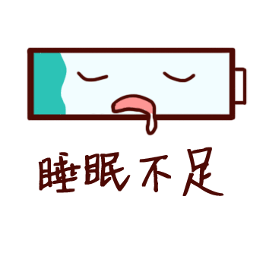
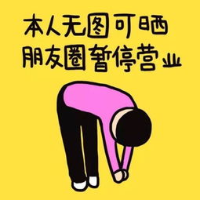
⑦朋友圈之谜
熟人社交变成生人社交。朋友圈里有几百个好友，每天被消息轰炸。空闲时刻想找人诉诉衷肠，却发现安静得可怕，跟谁都讲不上真心话。
⑧睡觉时间越来越晚
睡觉之前总会像强迫症发作一样，点掉微信、微博、各种App里的所有消息提示才肯作罢。时间被碎片化之后似乎变短了，于是你总嫌时间不够用，睡觉时间总是一拖再拖。

Slide 12

任何事物都有两面性。智能手机早已出现在大众的生活中，利弊仍有人说，可究竟是人使用手机还是手机使用人，不是掌握在自己手中吗?

